Slide 1
Долгосрочный план комплексного
социально-экономического развития
Уссурийского городского округа
до 2030 года

Slide 2
По поручению Президента Российской Федерации о развитии городов Дальнего Востока Председатель Правительства Российской Федерации утверждены долгосрочные планы комплексного социально-экономического развития 22 городов Амурской и Магаданской областей, Приморского, Хабаровского и Забайкальского краев, Якутии, Чукотки и ЕАО.
Реализация планов комплексного развития позволит повысить качество жизни людей, развить перспективные отрасли экономики, создать новые рабочие места и дополнительные возможности для самореализации людей, раскрыть уникальные природные преимущества регионов.
Долгосрочный план комплексного социально-экономического развития Уссурийского городского округа до 2030 года включает:
11 организационных мероприятий
133 мероприятия по развитию инфраструктуры на общую сумму - 120 261,3 млн. рублей
в сферах:
ОБРАЗОВАНИЕ
ЗДРАВООХРАНЕНИЕ
СПОРТ
КУЛЬТУРА
ЖИЛЬЕ
СОЦИАЛЬНОЕ ОБЕСПЕЧЕНИЕ
КОМФОРТНАЯ ГОРОДСКАЯ СРЕДА
ЭКОЛОГИЯ
ТРАНСПОРТ И ЛОГИСТИКА
КОММУНАЛЬНАЯ ИНФРАСТРУКТУРА
ПРОМЫШЛЕННОСТЬ

Slide 3
Основные организационные мероприятия
Проведение анализа рисков негативного воздействия вод в г. Уссурийске Приморского края и представление предложений по повышению эффективности организации инженерной защиты территории и объектов от такого воздействия
Разработка и утверждение плана мероприятий («дорожной карты») по созданию на территории Уссурийского городского округа кластера международной торговли, предусмотрев строительство Экспоцентра и создание туристической инфраструктуры, а также обеспечение в 2025-2028 годах выполнение этого плана мероприятий
Проведение оценки целесообразности создания в сотрудничестве с государствами Азиатско-Тихоокеанского региона и Республикой Белоруссия технопарка в Уссурийском городском округе в целях размещения на территории технопарка организаций, осуществляющих производство продукции, используемой в сельском хозяйстве, и организаций, осуществляющих переработку сельскохозяйственной продукции
Модернизация таможенных постов в составе Уссурийской таможни
Реконструкция мелиоративных систем для вовлечения в сельскохозяйственный оборот неиспользуемых земель сельскохозяйственного назначения (мелиорируемых земель), включая реализацию мер по орошению и осушению земель
Разработка и утверждение планов-графиков («дорожных карт») по переселению в Уссурийском городском округе, не позднее 1 января 2030 года всех граждан из аварийного жилья, признанного таковым по состоянию на 1 сентября 2023 года, а также обеспечить выполнение этих планов графиков
Обеспечение финансирования реконструкции здания федерального государственного бюджетного учреждения культуры и искусства «Дом офицеров Уссурийского гарнизона» Минобороны России

Slide 4
Развитие образования
строительство - 8 мероприятий
реконструкция - 4 мероприятия
капитальный ремонт - 49 мероприятий
61 мероприятие
на общую сумму - 27 629,1 млн. рублей
ключевые проекты:
строительство средней общеобразовательной школы по ул. Выгонной, д. 1б
строительство детского сада по ул. Выгонной, 1а
строительство центра детских и молодежных инициатив «Центр притяжения»
реконструкция муниципального автономного учреждения «Детский оздоровительный лагерь «Надежда» с. Каймановка, ул. Центральная, д. 1б

Slide 5
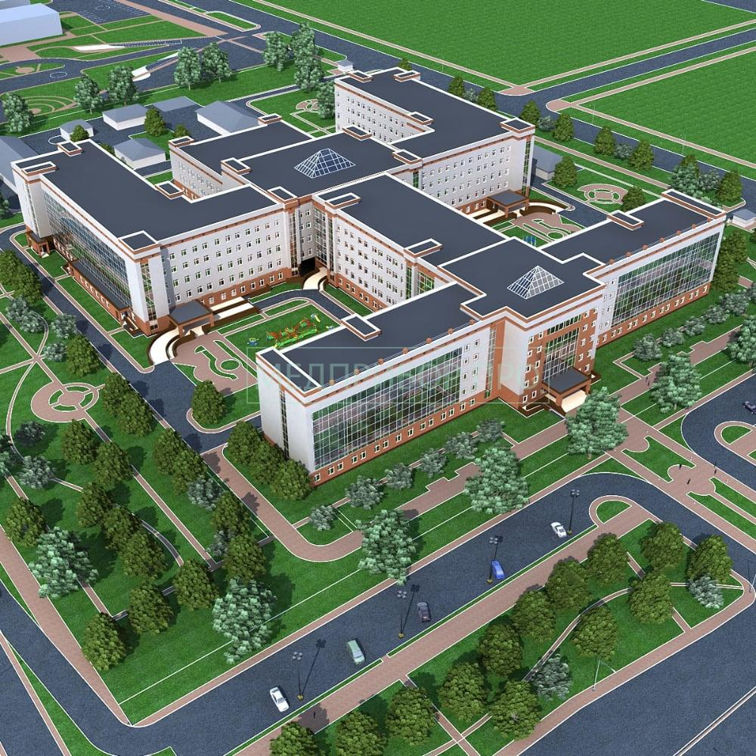
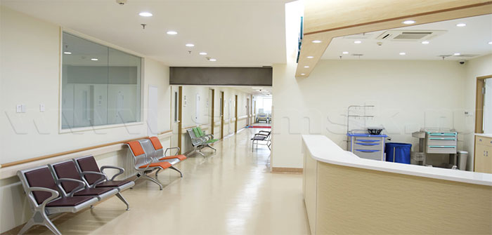
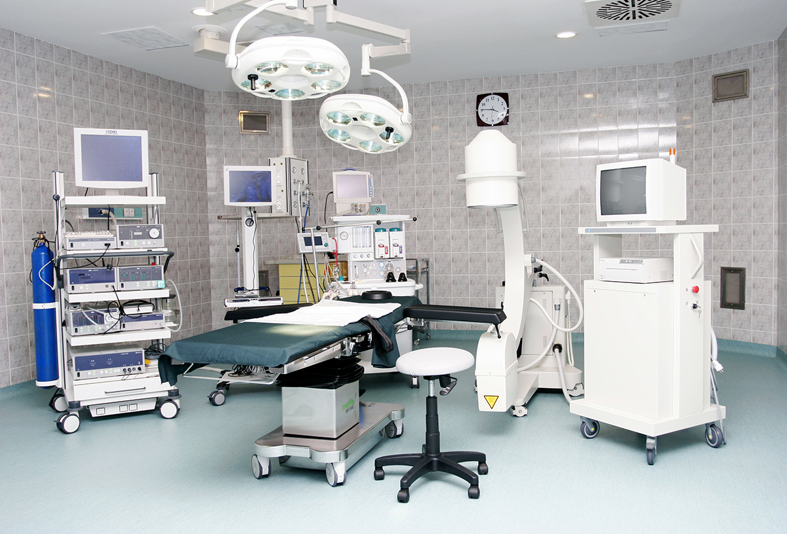
Развитие здравоохранения и социального обеспечения
строительство - 1 мероприятие
реконструкция - 1 мероприятие
капитальный ремонт - 1 мероприятие
3 мероприятия
на общую сумму - 3 448,5 млн. рублей
ключевые проекты:
капитальный ремонт объектов краевого бюджетного учреждения здравоохранения «Уссурийская центральная городская больница»
строительство лечебного учреждения (многопрофильной поликлиники) в границах улиц Чичерина, Выгонной, Бирюкова, Первомайской

Slide 6
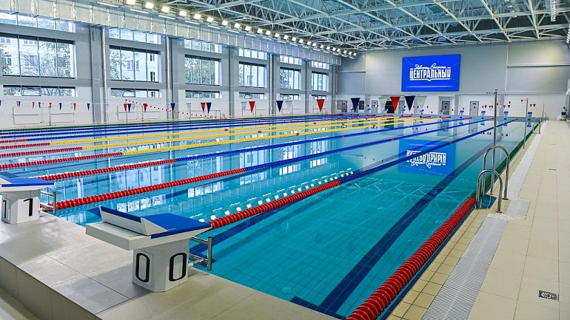
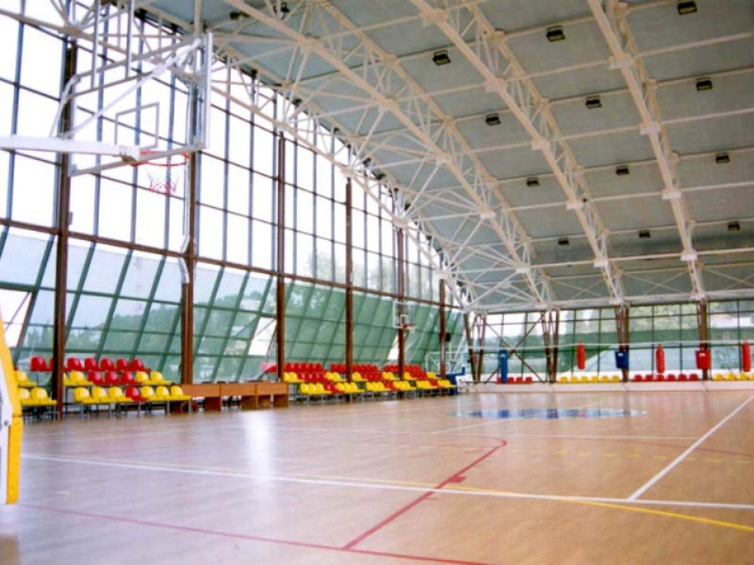
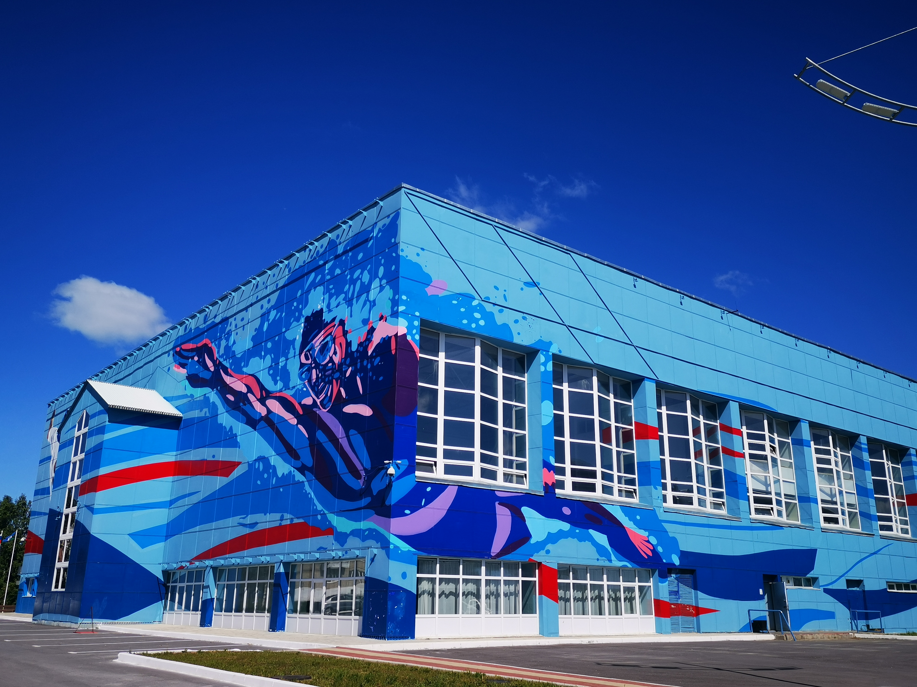
Развитие спорта
строительство - 3 мероприятия
реконструкция - 1 мероприятие
капитальный ремонт - 4 мероприятия
8 мероприятий
на общую сумму - 1 907,0 млн. рублей
ключевые проекты:
строительство физкультурно-спортивного комплекса с игровым залом по ул. Вострецова
строительство тенто-каркасного спортивного комплекса для единоборств по ул. Александра Францева
строительство физкультурно-оздоровительного центра с плавательным бассейном и универсальным игровым залом по ул. Выгонная

Slide 7
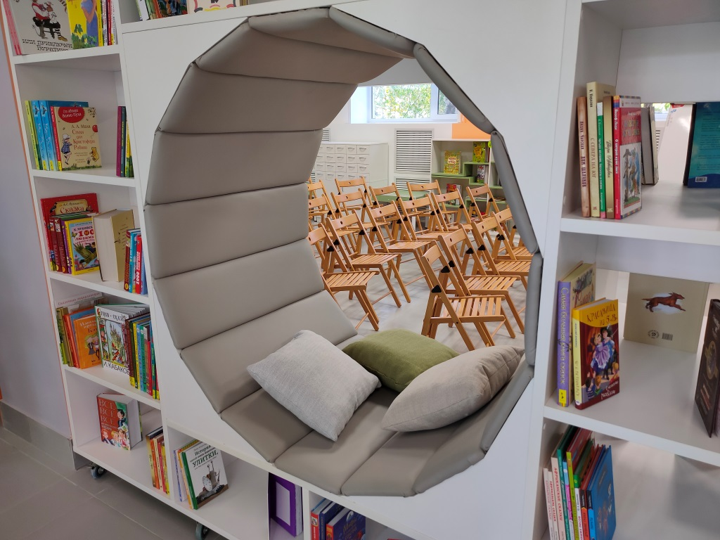
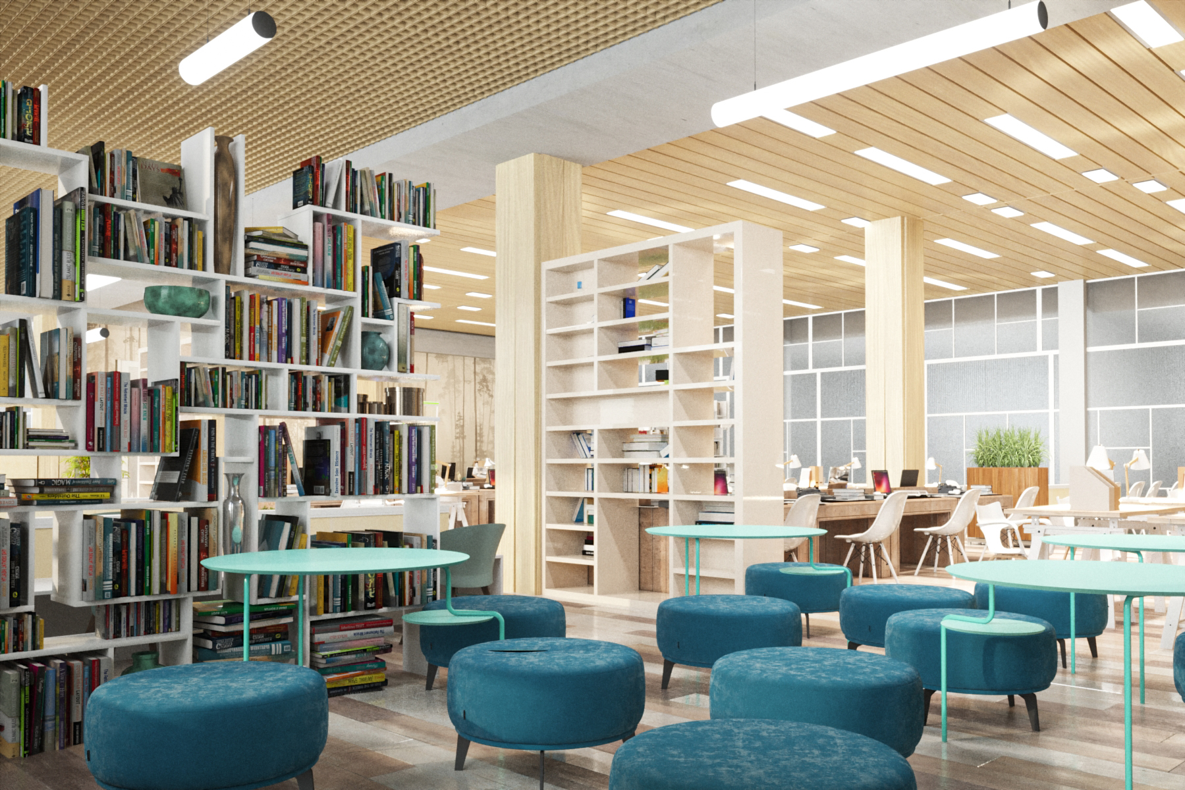
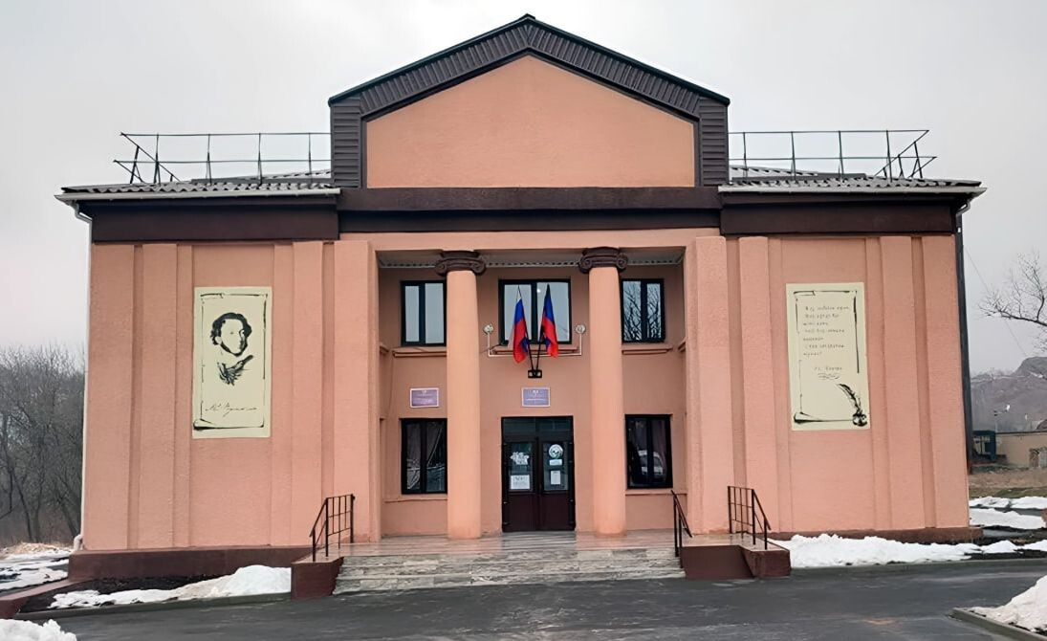
Развитие культуры
реконструкция - 1 мероприятие
капитальный ремонт - 12 мероприятий
13 мероприятий
на общую сумму - 128,0 млн. рублей

Slide 8
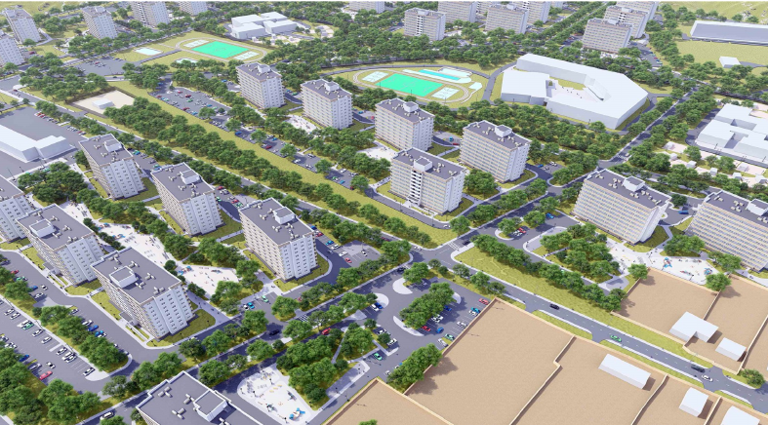
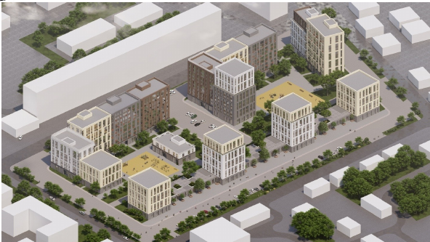
Развитие жилищной сферы
инвестиционные проекты за счет частных инвестиций - 10 мероприятий
10 мероприятий
на общую сумму - 34 556,9 млн. рублей
ключевые проекты:
строительство микрорайона в районе ул. Московской
строительство многоквартирного жилого комплекса со встроенными помещениями в районе ул. Ленина
строительство современного жилого комплекса в районе ул. Пархоменко, 1

Slide 9
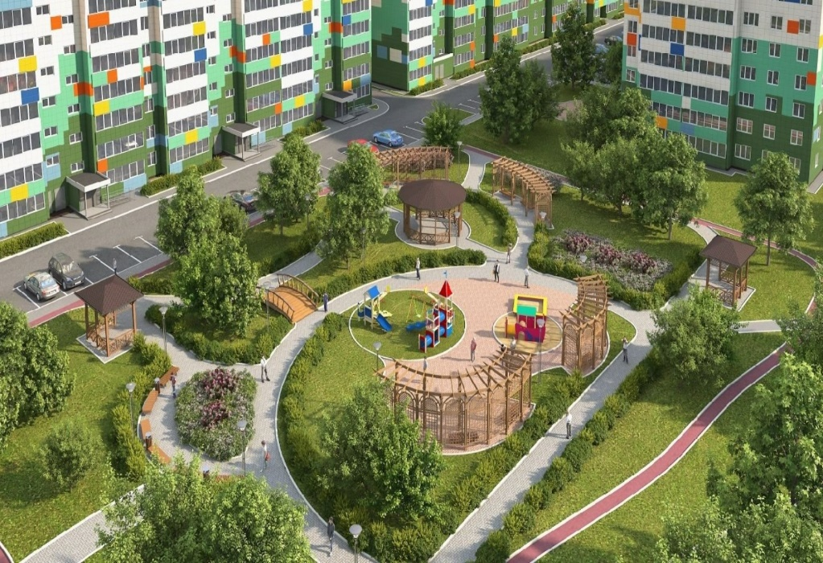
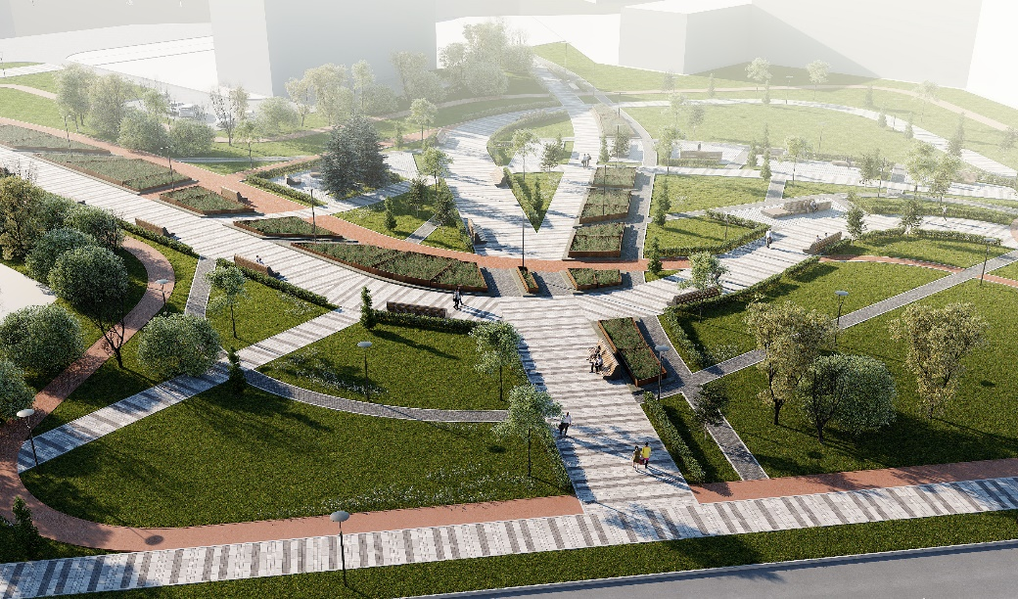
Развитие комфортной городской среды
реконструкция - 1 мероприятие
благоустройство - 2 мероприятия
3 мероприятия
на общую сумму - 2 476,2 млн. рублей
ключевые проекты:
благоустройство дворовых территорий «100 дворов Уссурийска»
благоустройство общественной территории в границах улиц Некрасова и Советской
реконструкция городского парка культуры и отдыха («Дом офицеров Российской армии»), находящегося в границах археологической зоны

Slide 10
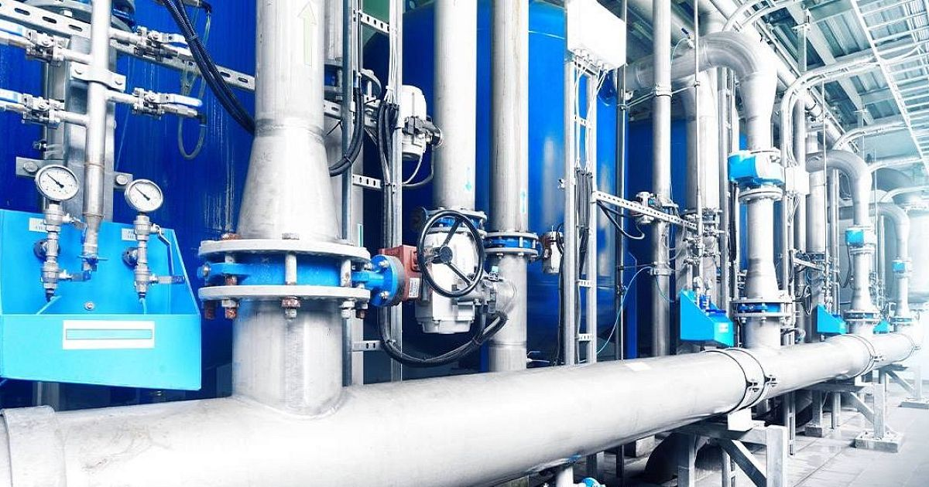
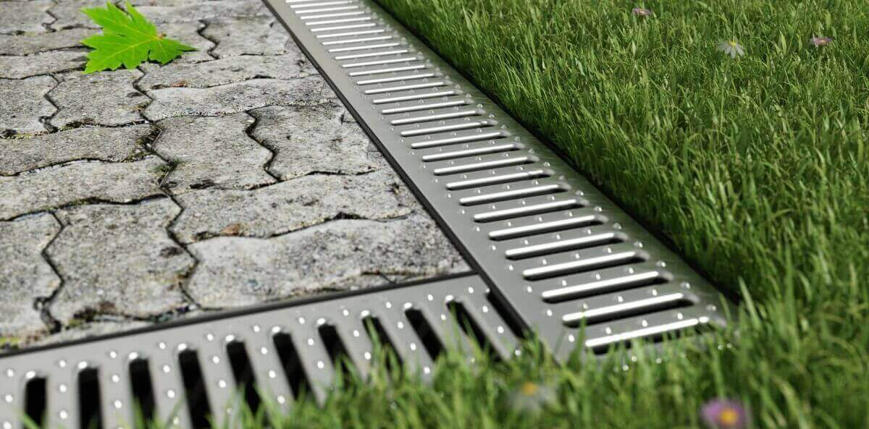
Развитие коммунальной инфраструктуры
строительство - 5 мероприятий
реконструкция - 5 мероприятий
модернизация - 1 мероприятие
11 мероприятий
на общую сумму - 4 888,5 млн. рублей
ключевые проекты:
строительство новой газовой котельной № 44 в пос. Тимирязевский
реконструкция 4-х комплексов биологической очистки (доочистки) и обеззараживания сточных вод на очистных сооружениях в селах Заречное, Раковка, Пуциловка, Степное
строительство напорного канализационного коллектора от ул. Андрея Кушнира, 9б (КНС-13) по ул. Андрея Кушнира, ул. Ладыгина, ул. Заречная до Владивостокского шоссе, д. 24

Slide 11
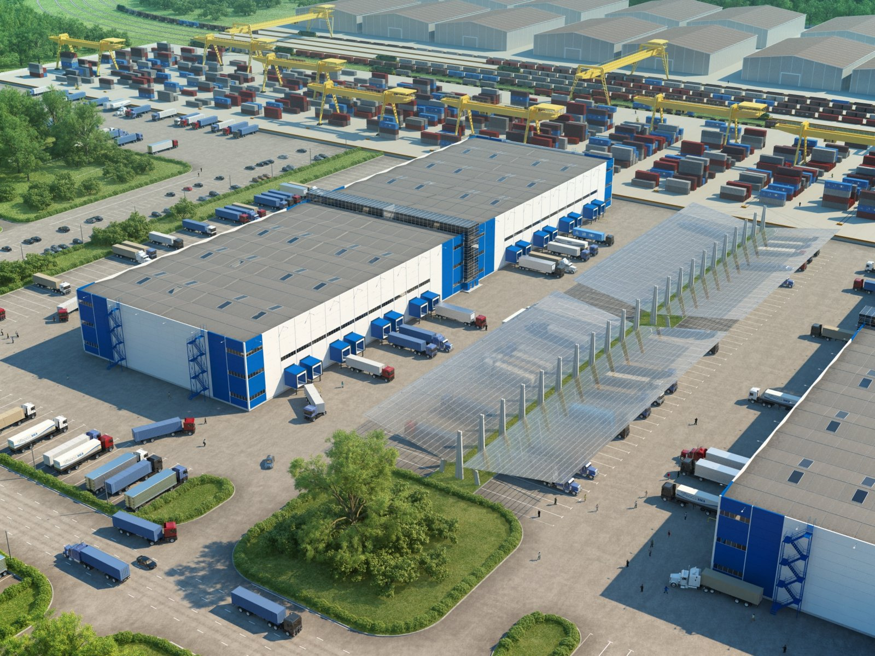
Развитие транспорта и логистики
строительство - 4 мероприятия
реконструкция - 9 мероприятий
инвестиционные проекты за счет частных инвестиций - 4 мероприятия
17 мероприятий
на общую сумму - 28 943,6 млн. рублей
ключевые проекты:
приведение в нормативное состояние 7 мостов на автомобильных дорогах Уссурийского городского округа
строительство двух новых автомобильных путепроводов с пересечением железнодорожной линии в г. Уссурийске
строительство транспортно-логистического центра «Приморский», инвестор: ООО «Фрейт Вилладж Приморский»

Slide 12
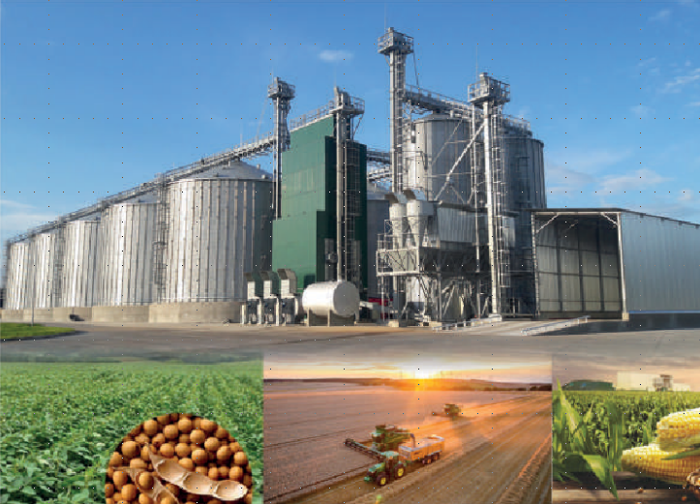
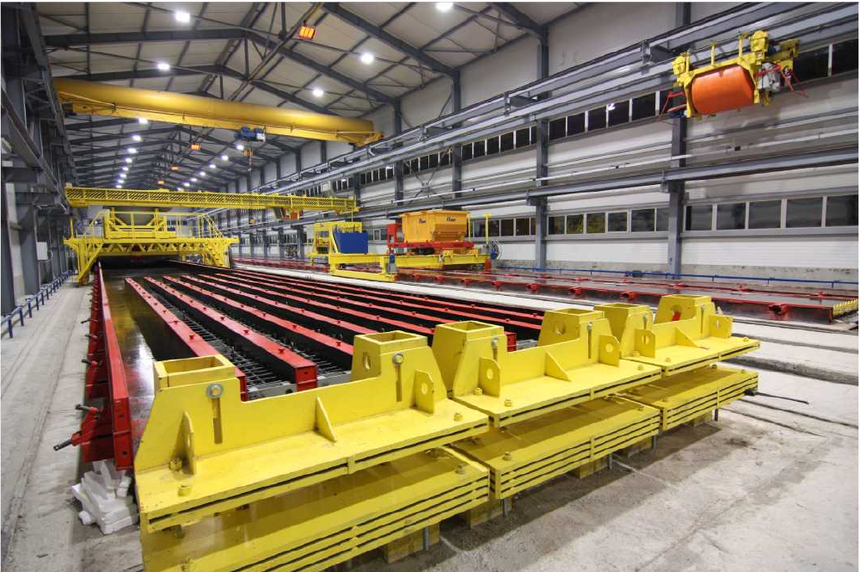
Развитие промышленности
2 мероприятия
на общую сумму - 3 460,0 млн. рублей
инвестиционные проекты за счет частных инвестиций - 2 мероприятия
создание производственного комплекса по выпуску конструкций для строительства с использованием технологии сборно-монолитного каркасного домостроения (СМКД), инвестор: ООО «МдКор»
создание эффективного многофункционального сельскохозяйственного комплекса по выращиванию зерновых с использованием линейного элеватора, включающего комплекс хранения, подработки и переработки зерновых культур на территории Приморского края, инвестор: ООО «СКИФ ПЛЮС»

Slide 13
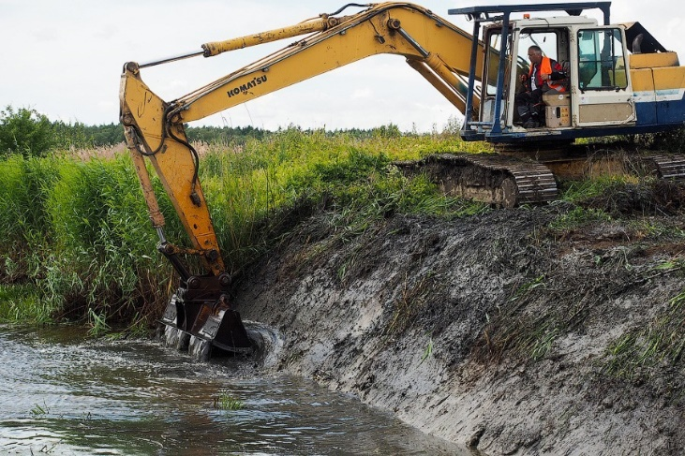
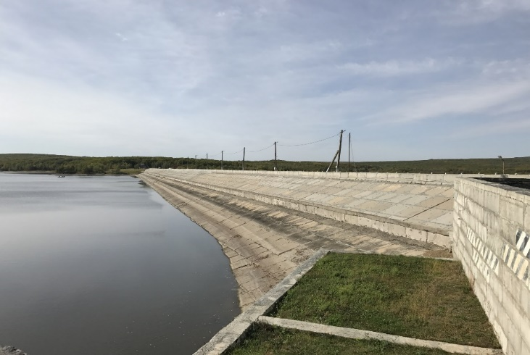
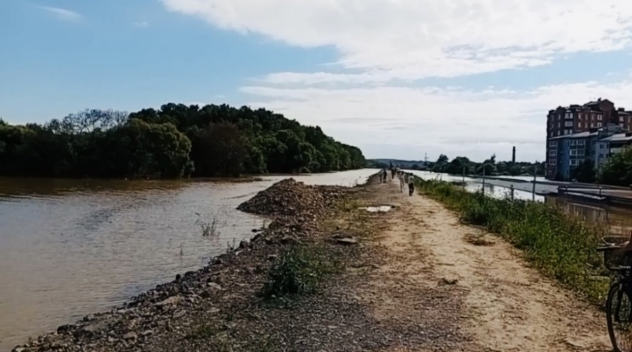
Развитие экологии
строительство - 1 мероприятие
реконструкция - 2 мероприятия
капитальный ремонт - 1 мероприятие
комплексный проект по расчистке русел бассейна реки - 1 мероприятие
5 мероприятий
на общую сумму - 12 823,5 млн. рублей
ключевые проекты:
реконструкция объекта «Инженерная защита от затопления микрорайона «Семь ветров» в районе ул. Раздольная
строительство объекта «Дамба «Солдатское озеро» в г. Уссурийске
реконструкция объекта «Инженерная защита от затопления города Уссурийска паводковыми водами рек Раковка и Комаровка»
комплексный проект по расчистке русел бассейна реки Раздольная последовательно от устья в Тавричанском лимане до государственной границы Российской Федерации с Китайской Народной Республикой

Slide 14
СПАСИБО ЗА ВНИМАНИЕ!

